Slide 1
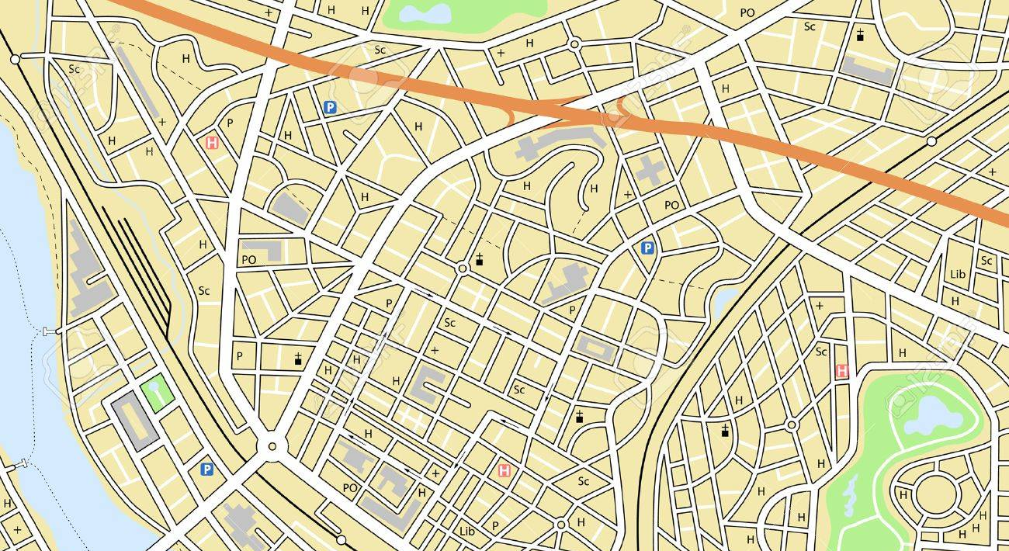






Ponto
Certo
Inove sua linha:
Com o sistema ponto certo você poderá analisar os caminhos que toma e definir a melhor rota

Slide 2

Ponto
Certo
Quem somos?
Somos um projeto com a premissa de agilizar o transporte urbano pela cidade de São Paulo.

Slide 3
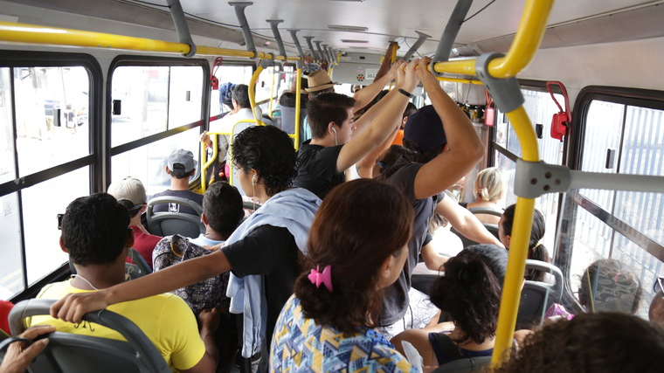
Ponto
Certo
O que fazemos?
Por meio da capitação de dados via sensores instalados nos ônibus, o programa irá poder mostrar as melhores rotas para cada de linha da frota, assim uma notificação será gerada informando sobre o movimento em cada ônibus, em diferentes horários e localizações.

Slide 4
Ponto
Certo
Fale conosco:
Seu nome
Missão
Visão
Valores
Endereço de e-mail
Melhorar o transporte publico das grandes metrópoles para melhor servir os passageiros.
Atingir o máximo de clientes possível com excelência.
Colaboração;
Transparência;
Organização;
Agilidade;
Inovação
Sua mensagem

Slide 5
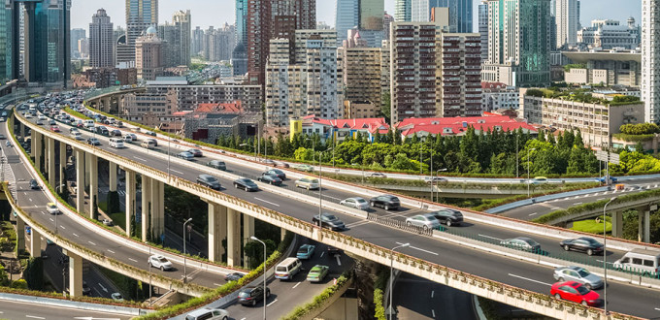
Ponto Certo © 2020.
Todos os direitos reservados
Rua Haddock Lobo, 595
São Paulo - SP
Atendimento: ajuda@pontocerto.com

